Slide 1

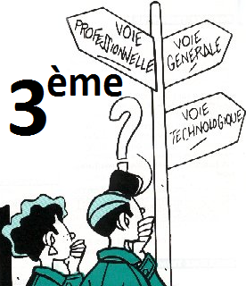


Slide 2

Ce qui change cette année au collège:
- Plus de carnet de liaison mais une carte (format A5). Les documents distribués seront à ranger dans une pochette. Pour le bon déroulement de l’année et de l’orientation de votre enfant, il est impératif de me retourner les documents dans les délais impartis (compétence évaluée en vie de classe)
- Nécessité de se connecter régulièrement à l’ENT (Messagerie + pronote) via le compte Educonnect
Elèves à besoins particuliers
- Penser à réactualiser le PAP (et éventuellement à le modifier)
- Si nouveau PAP = besoin d'un bilan orthophonie ou neuro-psy + se rapprocher de l'infirmière scolaire
- Autres aides (non valables pour le DNB) = possibilité de mise en place d'un PPRE
Réunion parents-professeurs T1
Rencontre individuelle parents – enseignants (binôme ou trinôme) au retour des vacances de la Toussaint (16h30-19h30 / créneau de 5 min)
Conseils de classe du 02 au 13/12
DNB:
- Epreuve orale = mercredi 18 juin
- Epreuves écrites = 26 et 27 juin 2025
+ Validation Pix = entrainement (1 parcours de rentrée) / épreuve en mai
+ ASSR2 (en mai / juin)
+ Evalang (CO + CE + grammaire-lexique) = positionnement des élèves selon leurs niveaux de compétence du niveau A1 au niveau B1 du CECRL (en avril / mai)
Entretiens concertés
(fin janvier - début février)
- rencontre famille + chef d'établissement + professeur principal + PsyEn
- pour évoquer la poursuite de scolarité et l'orientation de façon individualisée
DNB blanc (dates envisagées)
- Epreuves écrites = jeudi 20 + vendredi 21 mars
- Epreuve orale = semaine du 07 au 11 avril
(2 créneaux de 15h30 à 17h30)

Slide 3
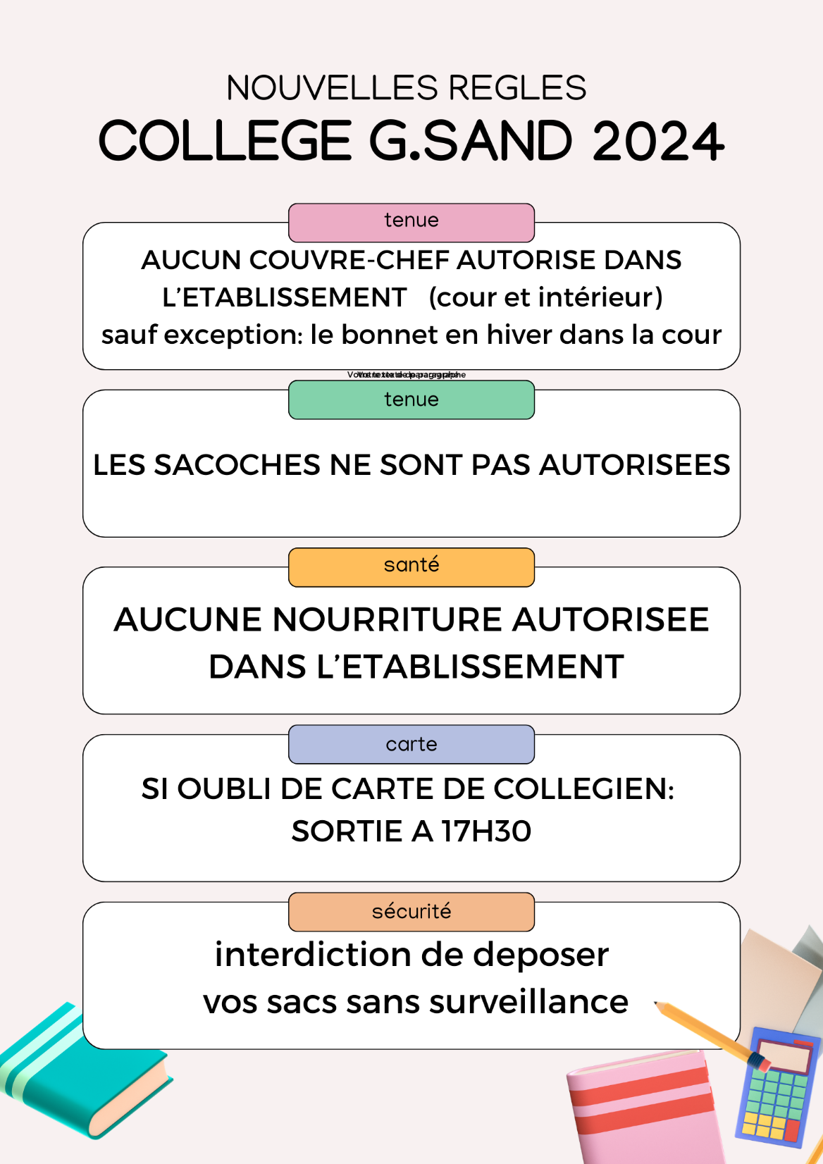


Slide 4
AIDES PROPOSEES au collège
AP = dispositif inclus dans les EDTs et donc obligatoire. Créneaux de 1h en classe dédoublée en anglais et histoire-géographie-Emc (quinzaine)
DEVOIRS FAITS = dispositif d'aide ponctuelle (qui fonctionne au trimestre / inscription sur la base du volontariat) visant à donner un coup de pouce (organisation, méthode, coopération, aides diverses selon les demandes de chacun)
POLE PERSEVERANCE = dispositif mis en place pour des élèves en décrochage scolaire (sous forme de tutorat avec un enseignant référent pour chaque élève)

Slide 5

Cliquez pour ajouter du texte
L’ORIENTATION est le principal objectif de cette année scolaire. Il est impératif d’évoquer le sujet régulièrement pour préparer au mieux la fin d’année scolaire et l’orientation post 3ème.
Au collège, plusieurs rencontres avec la PsyEn (conseillère d'orientation psychologue) Mme Alogues sont prévues:
- Une 1ère rencontre avec la classe est envisagée avant les vacances de la Toussaint. Ce sera l’occasion de présenter / revoir les différents parcours d’orientation possibles après la 3ème.
- Une 2ème rencontre (en salle informatique) aura lieu en décembre / janvier. Ce sera l’occasion pour vos enfants d’explorer le site Onisep notamment.
- Un entretien concerté aura lieu fin janvier / début février. Il s’agit d’une rencontre individuelle entre l’élève, la famille, le chef d’établissement, la PsyEn et le professeur principal. L’objectif est de préparer le travail d’orientation (voie générale et technologique ou voie professionnelle).

Slide 6
Des vœux provisoires (GT et / ou pro) devront être émis par la famille avant le conseil de classe du 2ème trimestre. Il s’agit de vœux provisoires (à émettre dans l’ordre de préférence) via Educonnect. Un avis provisoire (favorable / réservé / défavorable) sera émis au conseil de classe.
Les vœux définitifs seront émis au mois de mai (avant le conseil de classe qui émettra alors un avis définitif).
Les vœux d’affectation seront à saisir (toujours via Educonnect) en juin.
Les résultats d’affectation post 3ème seront publiés fin juin.

Slide 7
QUELQUES CONSEILS
Possibilité de prendre un rdv individuel avec Mme Alogues (planning en vie scolaire)
Possibilité de prendre rdv au CIO (65, avenue de Lyon à Chambéry / 04 79 33 84 00)
Matinée de l’orientation au collège Louise de Savoie: probablement fin janvier.
(Les lycées généraux, technologiques et professionnels des bassins de Chambéry et Aix-les-bains proposeront une présentation de leurs formations. Une présentation générale de la seconde générale et technologique vous sera présentée. Les lycées professionnels, quant à eux, vous proposeront une présentation individualisée de leurs formations, par lycées).
Journée portes ouvertes des lycées mi-mars: c’est l’occasion de se renseigner plus précisément sur les établissements et leurs formations, de les visiter, de rencontrer des enseignants et des élèves.
Mini-stages en lycée: ils seront systématiquement proposés par le professeur principal aux élèves (+ information aux élèves et aux parents via l’ENT) à partir de début janvier. Il est très fortement recommandé de saisir cette opportunité pour découvrir des formations susceptibles d’intéresser certains élèves et de s’inscrire rapidement (auprès du professeur principal)

Slide 8

ORIENTATION POSSIBLE EN FIN DE 3ème
2GT (seconde générale et technologique)
En principe, affectation dans le lycée de secteur (qui dépend de l’adresse du domicile)
Demande de dérogation possible au mois de mars / avril (exemple de motifs = handicap ou raison de santé / parcours scolaire particulier – option spécifique à l’établissement / rapprochement de fratrie…). La demande n’est pas systématiquement acceptée. Il faut donc toujours émettre un vœu sécurisé dans le lycée de secteur.
Inscription dans un lycée privé = pas de demande de dérogation / démarche personnelle (prendre contact avec le lycée choisi)
2 pro (seconde professionnelle)
Pas de lycée de secteur
Orientation progressive vers un métier. La 2de professionnelle est commune à plusieurs spécialités. De cette manière, l'élève pourra découvrir la famille de métiers qui lui plaît, apprendre les savoir-faire communs à tous les métiers d’un même secteur pour affiner ses choix, choisir, à la fin de l'année de 2de professionnelle, son métier et sa spécialité
Conseil = émettre plusieurs vœux d’affectation car les places sont limitées.
CAP
Sous statut scolaire Ou en apprentissage ( Urgence de chercher un contrat d’apprentissage)

Slide 9
CLASSE PREPA SECONDE (concernant un très faible nombre d’élèves)
C’est une classe à effectif réduit qui s’adresse aux élèves admis en 2GT ou 2de professionnelle mais n'ayant pas obtenu le DNB.
Les élèves sont des élèves volontaires, intéressés par le dispositif et repérés par les équipes du collège (identifiés en classe de troisième comme pouvant tirer bénéfice de ce dispositif).
L’objectif de cette classe est de préparer l’entrée en seconde (professionnelle ou GT) en se familiarisant avec les pratiques et méthodes du lycée.
Les élèves bénéficient ainsi d'une année de remédiation pour compléter leurs connaissances, consolider les attendus du socle commun (renforcer l’acquisition des enseignements généraux fondamentaux) et affiner / mieux définir leur projet d'orientation voire le modifier.
Actuellement, seul le lycée du Granier, à La Ravoire, propose cette formation.

Slide 10

Contrôle continu
/ 400 points
Contrôle final
/ 400 points
En option: les enseignements facultatifs (latin-grec) peuvent permettre d’obtenir jusqu’à 20 points supplémentaires
L'obtention du DNB repose sur les points cumulés au contrôle continu (évaluation du socle commun) et aux épreuves du contrôle final (5 épreuves obligatoires).
L'élève est reçu s'il obtient au moins 400 points / 800
Mention AB = + 480 points
Mention B = + 560 points
Mention TB = + 640 points

Slide 11

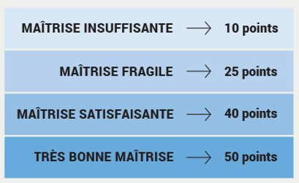
LE CONTRÔLE CONTINU
Il représente 40% du DNB(notes ou compétences?). En attente de décret officiel, nous poursuivons le travail par compétences
Le socle commun de connaissances, de compétences et de culture présente ce que tout élève doit savoir et maîtriser à la fin de la scolarité obligatoire. Il rassemble l'ensemble des connaissances, compétences, valeurs et attitudes nécessaires pour réussir sa scolarité, sa vie d'individu et de futur citoyen.
Bilan de fin de cycle: il est fait mi-juin (pronote / chef d’établissement + professeur principal). C’est une mesure des 8 composantes du socle commun des compétences. L’évaluation se fait selon une échelle à quatre niveaux (maîtrise insuffisante, maîtrise fragile, maîtrise satisfaisante et très bonne maîtrise) auxquels sont associés des points. Δ Ce ne sont pas des notes mais des compétences converties en points.

Slide 12
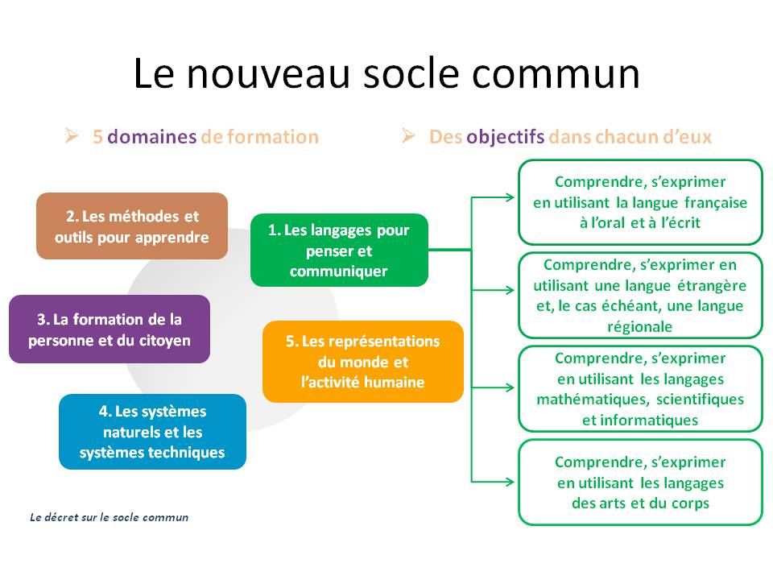

Slide 13
LE CONTRÔLE FINAL
- Il représente 60 % du DNB
Une épreuve orale (100 points)
- Celle-ci porte sur un projet mené dans un cadre interdisciplinaire ou de l'un des parcours éducatifs (parcours avenir / parcours d'éducation artistique et culturelle / parcours citoyen / parcours santé)
- Cela permet notamment d'évaluer la qualité de l'expression orale.
- Cette épreuve peut se dérouler selon deux modalités :
soit, via un entretien individuel de 15 minutes (5 minutes d’exposé et 10 minutes d’entretien).
soit, via un entretien collectif de 25 minutes (10 minutes d’exposé et 15 minutes d’entretien).
4 épreuves écrites (300 points)
- Français (3h / 100 points) : à partir d'un extrait de texte littéraire et éventuellement d'une image, évaluation des compétences linguistiques (grammaire - dont réécriture-, lexique...) et des compétences de compréhension et d'interprétation + dictée + rédaction
- Mathématiques (2h / 100 points) : exercices, dont certains assortis de tableaux ou de schémas, et dont un exercice d'informatique
- Histoire-Géographie-EMC (2h / 50 points) : analyse et compréhension de documents + utilisation des repères historiques et géographiques + mobilisation des compétences de l'enseignement moral et civique
- Sciences (1h / 50 points): 2 disciplines parmi les 3 suivantes: SPC, SVT, Technologie (tirage au sort en avril / mai)

Slide 14
PIX
Plateforme pour s'entrainer, progresser et valider des niveaux d'acquisition des compétences numériques
Référentiel de 16 compétences numériques (collaborer, interagir, partager et publier, traiter des données, mener une recherche, développer des documents multimédia, protéger les données personnelles et la vie privée...) réparties en 5 domaines (informations et données / collaboration et communication / création de contenu / protection et sécurité / environnement numérique)
Certification (qui apparaitra sur le livret scolaire)
1er parcours à faire en autonomie à la maison avant les vacances de Toussaint (durée = 45 min à 1h / extrait de 8 compétences)
Possibilité de travailler des compétences en autonomie mais également en classe
Suivi du travail en autonomie depuis une plateforme spéciale pour les enseignants

Slide 15
EVALANG
Test numérique de positionnement en anglais
Les différentes épreuves du test permettent de positionner les élèves du niveau A1 au niveau B1+ du CECRL en :
compréhension de l'oral (dont l'objectif est d'évaluer la façon dont les candidats reçoivent et traitent des messages parlés produits par un ou plusieurs locuteurs en milieu anglophone) ;
compréhension de l'écrit (dont l'objectif est d'évaluer la façon dont les candidats reçoivent et traitent des documents écrits) ;
grammaire et lexique (dont l'objectif est d'évaluer la capacité des candidats à identifier et choisir les formulations correctes dans des structures syntaxiques et lexicales).

